Slide 1
“Я Землю бы мог повернуть рычагом, лишь дайте мне точку опоры”
Архимед.

Slide 2
Отгадайте загадки:
1. Два кольца, два конца, а посредине гвоздик.
2. Две сестры качались – правды добивались, а когда добились, то остановились.
3. Кланяется, кланяется – придет домой – растянется.
4. Зубасты, а не кусаются
5. Три братца пошли в воду купаться , два купаются, а один на берегу валяется.

Slide 3
Отгадки:
ножницы;
весы;
топор;
грабли;
ведра и коромысло.

Slide 4
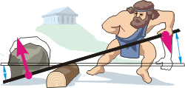
Простые
механизмы

Slide 5
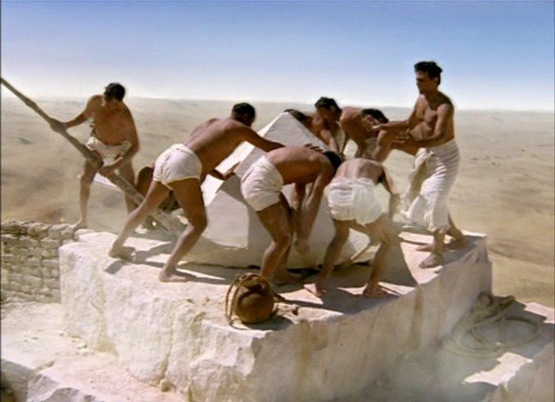

Slide 7
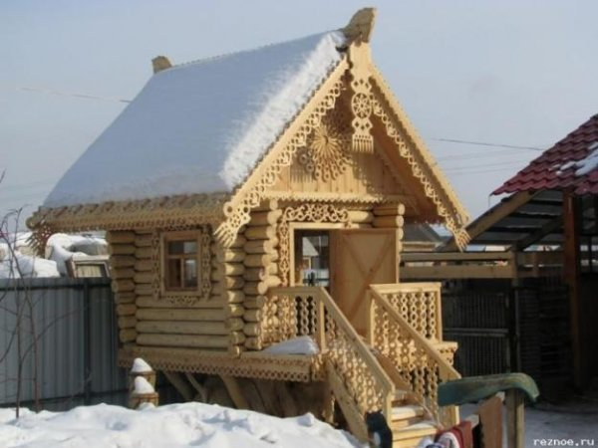

Slide 8
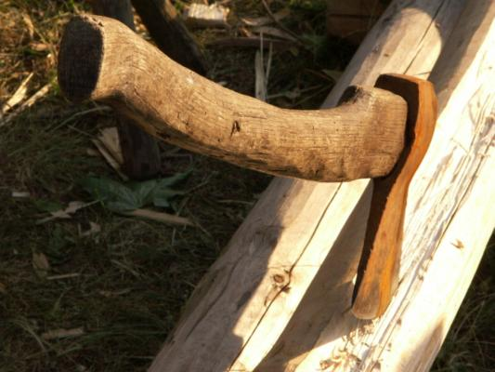
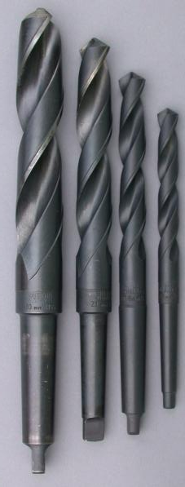

Slide 9
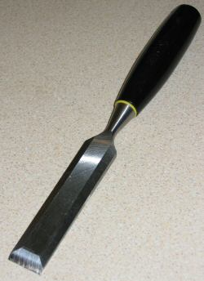
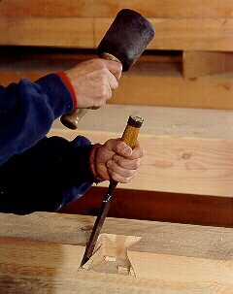

Slide 11
Определение рычага
Рычаг представляет собой твердое тело, способное вращаться вокруг неподвижной опоры

